Slide 1

ДОНСКОЙ ГОСУДАРСТВЕННЫЙ ТЕХНИЧЕСКИЙ УНИВЕРСИТЕТ
ВОЕННЫЙ УЧЕБНЫЙ ЦЕНТР
ЦИКЛ ОБЩЕВОЕННОЙ ПОДГОТОВКИ
г. Ростов-на-Дону
2021 г.

Slide 2



2
Дисциплина «Общевоенная подготовка»
РАДИАЦИОННАЯ, ХИМИЧЕСКАЯ
И БИОЛОГИЧЕСКАЯ ЗАЩИТА

Slide 3
РАДИАЦИОННАЯ, ХИМИЧЕСКАЯ И БИОЛОГИЧЕСКАЯ ЗАЩИТА
Тема 3: Основы радиационной, химической и биологической защиты.
Занятие № 1: Основы радиационной, химической и биологической защиты.
Лекция
3

Slide 4
РАДИАЦИОННАЯ, ХИМИЧЕСКАЯ
И БИОЛОГИЧЕСКАЯ ЗАЩИТА
4
Учебные вопросы
1. Цель, задачи и мероприятия радиационной, химической и биологической защиты
2.Содержание и порядок работы командира подразделения по организации и выполнению задач радиационной, химической и биологической защиты подразделения в различных видах боя, при передвижении и расположении на месте
3. Способы действий подразделений в условиях радиоактивного, химического и биологического заражения, а так же заражения (загрязнения) образовавшегося в результате разрушений (аварий) на радиационно, химически и биологически опасных объектах. Организационно – штатная структура и возможности подразделения (службы) радиационной, химической и биологической защиты.
4. Предназначение и порядок действий специально подготовленного отделения (расчета, экипажа), предназначенного для ведения радиационного, химического и биологического наблюдения (разведки) в подразделении.

Slide 5
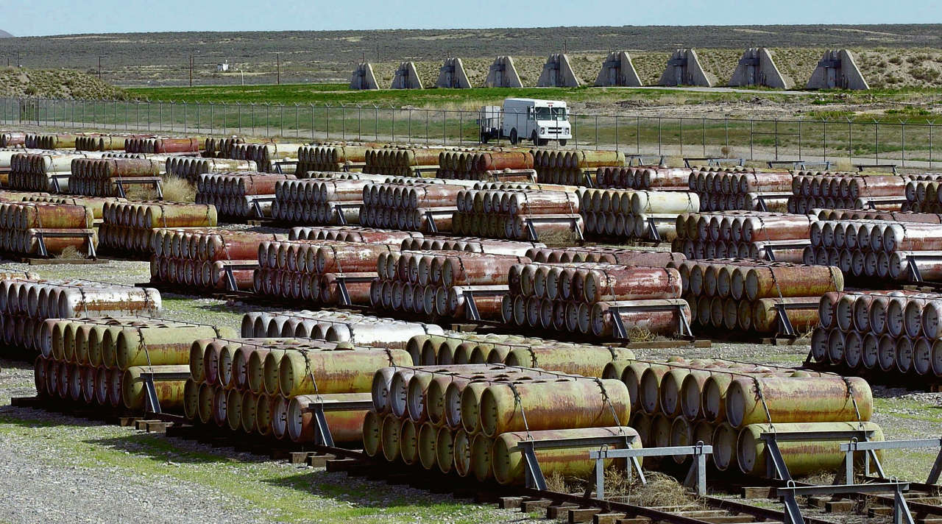
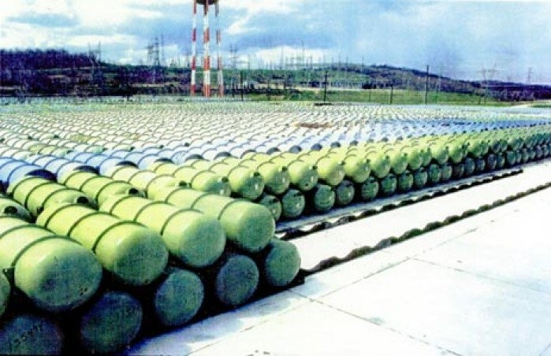
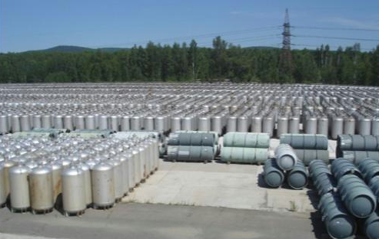
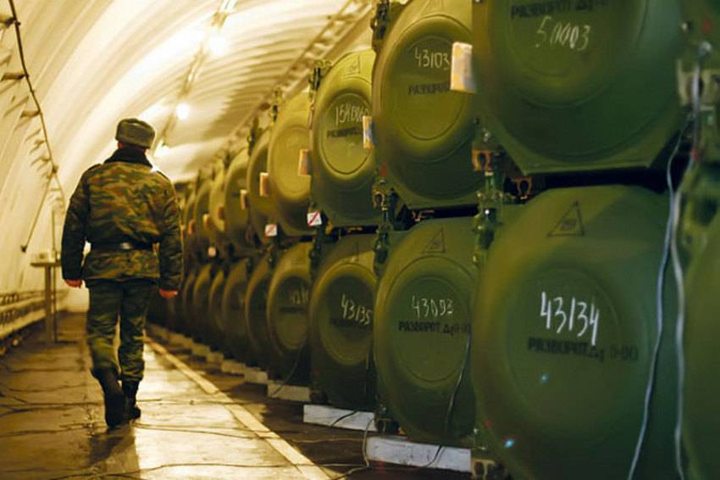
РАДИАЦИОННАЯ, ХИМИЧЕСКАЯ
И БИОЛОГИЧЕСКАЯ ЗАЩИТА
5

Slide 6
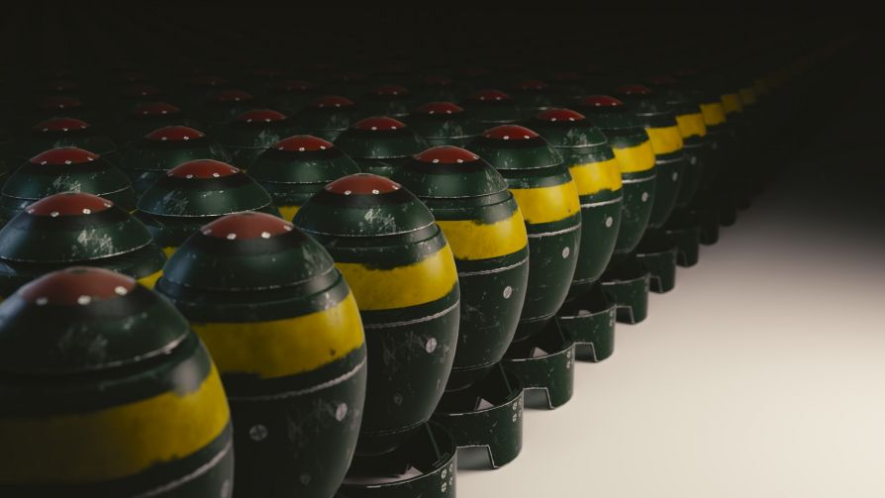
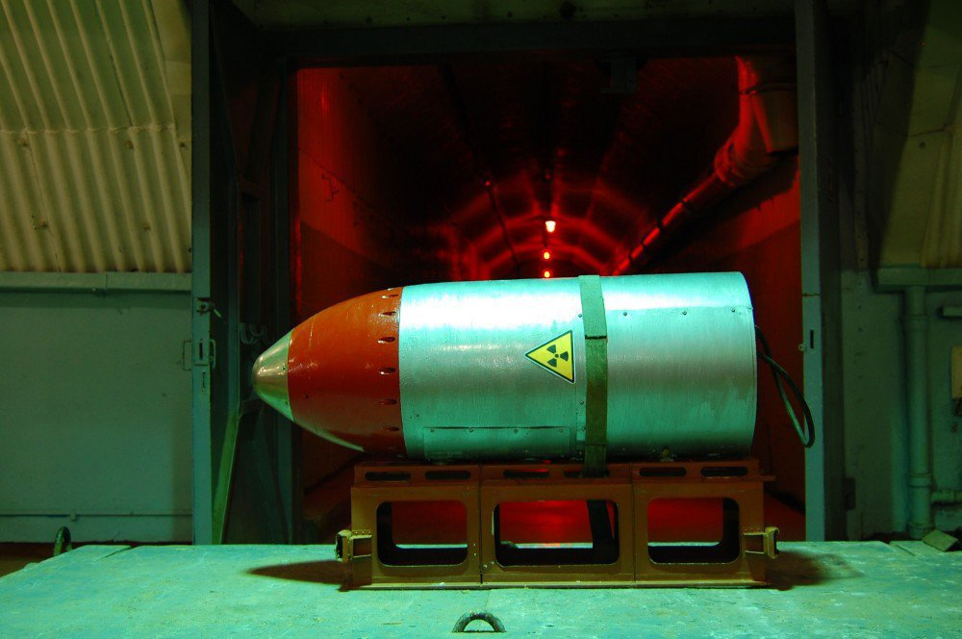
РАДИАЦИОННАЯ, ХИМИЧЕСКАЯ
И БИОЛОГИЧЕСКАЯ ЗАЩИТА
6
Учебный вопрос№1
Цель, задачи и мероприятия радиационной, химической и биологической защиты.

Slide 7
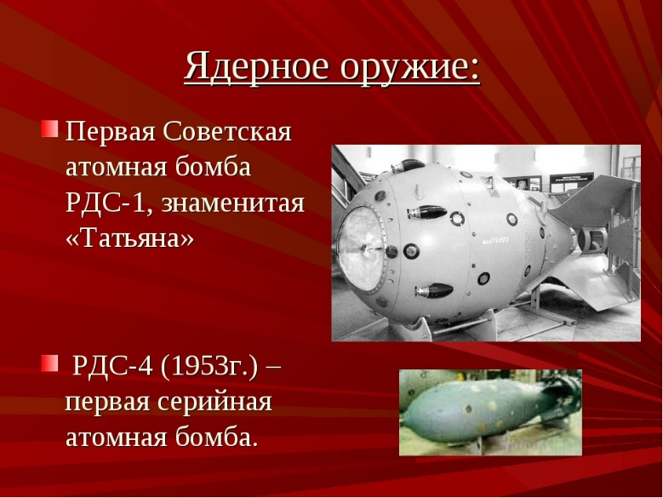
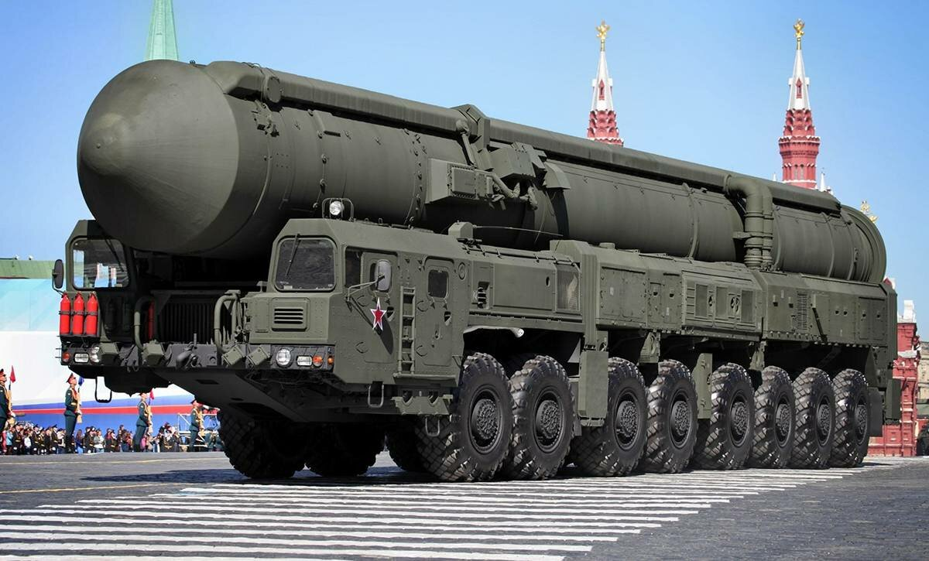
РАДИАЦИОННАЯ, ХИМИЧЕСКАЯ
И БИОЛОГИЧЕСКАЯ ЗАЩИТА
7
Радиационная химическая и биологическая защита (РХБЗ) является составной частью боевого обеспечения боевых действий войск и представляет собой комплекс мероприятий, организуемых и осуществляемых с целями максимального снижения потерь войск и обеспечения выполнения поставленных задач при действии в условиях РХБ заражения, а также для повышения их защиты от высокоточного и других видов оружия.

Slide 8
РАДИАЦИОННАЯ, ХИМИЧЕСКАЯ
И БИОЛОГИЧЕСКАЯ ЗАЩИТА
8
Достижение целей РХБЗ обеспечивается выполнением трех основных задач:
выявлением и оценкой масштабов и последствий применения ОМП, разрушений радиационно и химически опасных объектов (РХОО);
обеспечением защиты личного состава от радиоактивных веществ, отравляющих веществ, бактериальных средств и других токсичных веществ;
снижением заметности войск и объектов.

Slide 9
РАДИАЦИОННАЯ, ХИМИЧЕСКАЯ
И БИОЛОГИЧЕСКАЯ ЗАЩИТА
9
Засечка ядерных взрывов организуется и проводится с целью получения данных о факте, масштабах и прогнозе последствий применения ядерного оружия.
Существуют семь способов засечки ядерных взрывов:
аэрозольный, который основан на установлении факта ЯВ по регистрации выпадения радиоактивных веществ из радиоактивного облака;
сейсмический — основан на регистрации сейсмических колебаний земной коры;
спектрографический — основан на регистрации электромагнитных волн в видимом диапазоне;
радиотехнический — основан на регистрации и определении параметров электромагнитного импульса;
радиолокационный;
светотехнический;
визуальный.
В настоящее время в ВВС используются следующие способы засечки ядерных взрывов: светотехнический, радиолокационный, визуальный.

Slide 10
РАДИАЦИОННАЯ, ХИМИЧЕСКАЯ
И БИОЛОГИЧЕСКАЯ ЗАЩИТА
10
Светотехнический способ определения параметров ядерных взрывов основан на регистрации: продолжительности свечения светящейся области в первой фазе ее развития; азимута, угла места центра ядерного взрыва; времени движения акустической волны от центра ядерного взрыва до измерительного прибора; электродвижущей силы (ЭДС), наведенной электромагнитным импульсом ядерного взрыва.

Slide 11
РАДИАЦИОННАЯ, ХИМИЧЕСКАЯ
И БИОЛОГИЧЕСКАЯ ЗАЩИТА
11
Радиолокационный способ засечки ядерных взрывов основан на способности ионизированных областей и пылевых облаков, отражать радиоволны и создавать на экранах индикаторов отметки со специфическими особенностями развития. Яркость и конфигурация отметок от облаков зависит от мощности ядерного взрыва и длины радиоволны РЛС.

Slide 12
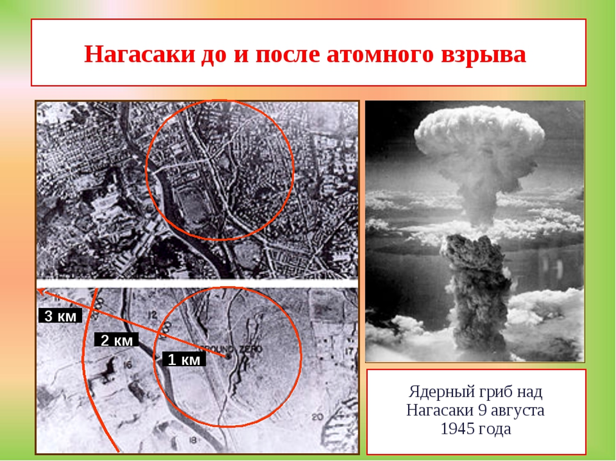
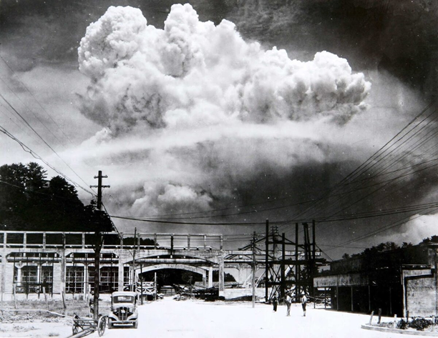
РАДИАЦИОННАЯ, ХИМИЧЕСКАЯ
И БИОЛОГИЧЕСКАЯ ЗАЩИТА
12
Визуальный способ засечки ядерных взрывов основан на визуальной регистрации явлений, сопровождающих ядерные взрывы и непосредственно связанных с его параметрами.

Slide 13
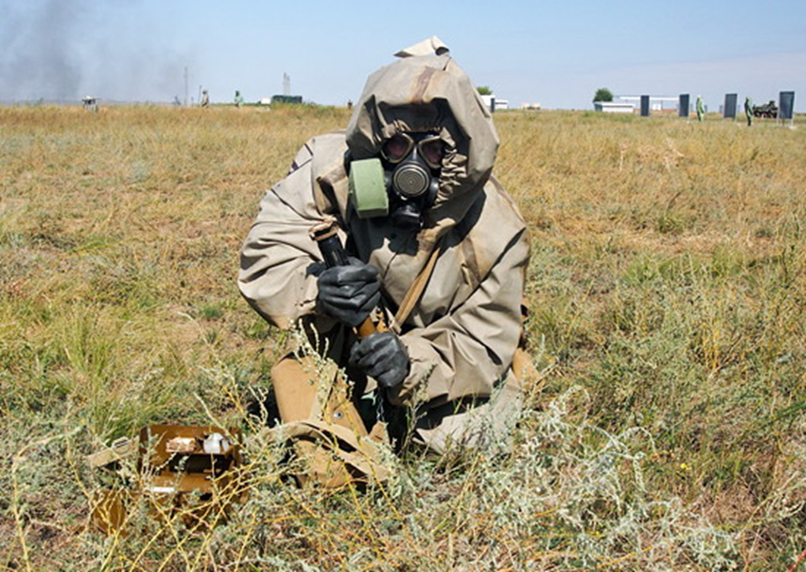
РАДИАЦИОННАЯ, ХИМИЧЕСКАЯ
И БИОЛОГИЧЕСКАЯ ЗАЩИТА
13
Основные задачи ПВХН:
своевременно обнаружить РХБ заражение;
подать сигнал оповещения о нем личному составу;
определить мощности ядерных взрывов, дозы излучения (тип ОВ) в районе расположения поста.

Slide 14
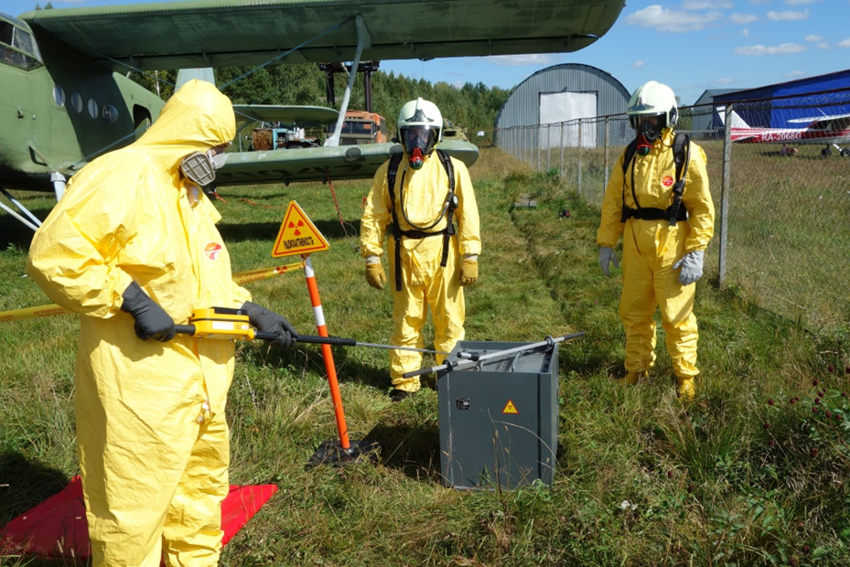
РАДИАЦИОННАЯ, ХИМИЧЕСКАЯ
И БИОЛОГИЧЕСКАЯ ЗАЩИТА
14
Радиационный контроль включает:
контроль облучения личного состава;
контроль степени заражения РВ личного состава, ВВТ и материальных средств.
Контроль облучения личного состава по назначению подразделяется на войсковой и индивидуальный.

Slide 15
РАДИАЦИОННАЯ, ХИМИЧЕСКАЯ
И БИОЛОГИЧЕСКАЯ ЗАЩИТА
15
Химический контроль организуется с целью определения необходимости и полноты дегазации вооружения, военной техники, материальных средств, местности, обеззараживания продовольствия и воды, установления возможности действий личного состава без средств защиты, а также определения факта применения противником неизвестных ОВ.

Slide 16
РАДИАЦИОННАЯ, ХИМИЧЕСКАЯ
И БИОЛОГИЧЕСКАЯ ЗАЩИТА
16
Биологический контроль организуется и проводится в целях определения заражения биологическими средствами личного состава, вооружения, техники, продовольствия, воды на территории очагов биологического заражения, порядка проведения режимно-ограничительных, лечебно-эвакуационных, дезинфекционных и санитарно-гигиенических мероприятий.

Slide 17
РАДИАЦИОННАЯ, ХИМИЧЕСКАЯ
И БИОЛОГИЧЕСКАЯ ЗАЩИТА
17
Учебные вопрос №2
Содержание и порядок работы командира подразделения по организации и выполнению задач радиационной, химической и биологической защиты подразделения в различных видах боя, при передвижении и расположении на месте

Slide 18
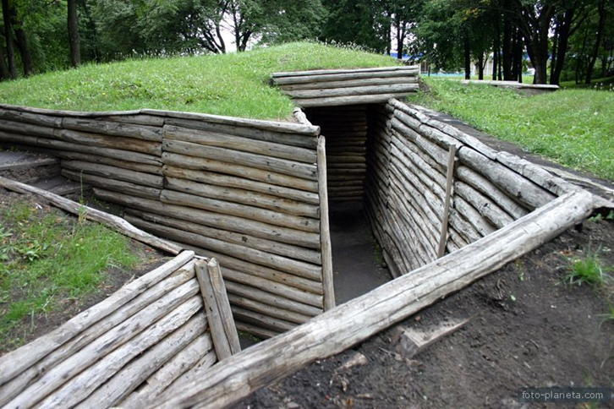
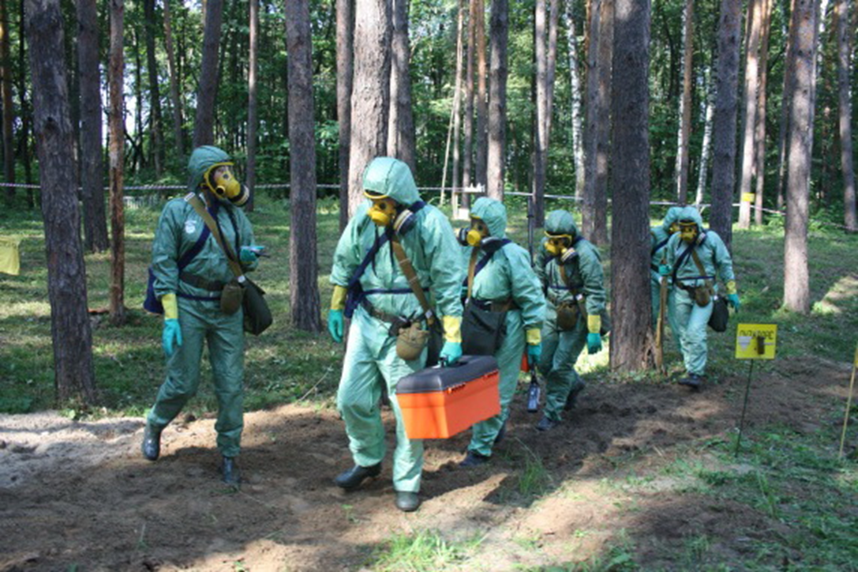
РАДИАЦИОННАЯ, ХИМИЧЕСКАЯ
И БИОЛОГИЧЕСКАЯ ЗАЩИТА
18
Штаб подразделения готовит командиру данные и предложения по ЗОМП и на основании его указаний организует выполнение мероприятий по защите.

Slide 19
РАДИАЦИОННАЯ, ХИМИЧЕСКАЯ
И БИОЛОГИЧЕСКАЯ ЗАЩИТА
19
Задачами РХБ разведки являются:
своевременное обнаружение начала радиоактивного и химического за­ражения, а также случаев применения противником биологических средств;
определение характера заражения (мощности взрыва, доз излучения, типа ОВ);
определение границ (участков) заражения, путей обхода и установки знаков ограждения;
контроль за уровнем (спадом) мощностей, доз излучения (уровней радиации), нали­чием ОВ в воздухе и на местности;
отбор проб почвы, растительности, воды и отправка их в лабораторию при обнаружении признаков применения биологических средств.

Slide 20
РАДИАЦИОННАЯ, ХИМИЧЕСКАЯ
И БИОЛОГИЧЕСКАЯ ЗАЩИТА
20
Учебные вопрос №3
Способы действий подразделений в условиях радиоактивного, химического и биологического заражения, а так же заражения (загрязнения) образовавшегося в результате разрушений (аварий) на радиационно, химически и биологически опасных объектах. Организационно – штатная структура и возможности подразделения (службы) радиационной, химической и биологической защиты

Slide 21
РАДИАЦИОННАЯ, ХИМИЧЕСКАЯ
И БИОЛОГИЧЕСКАЯ ЗАЩИТА
21
Защита от оружия массового поражения (ЗОМП) является одним из элементов боевого обеспечения войск. ЗОМП организуется для максимального ослабления воздействия ядерного, химического и бактериологического (биологического) оружия на войска и объекты тыла, сохранения их боеспособности и обеспечения выполнения поставленных задач.
ЗОМП организуется во всех видах боевой деятельности войск в полном объеме, независимо от того, применяется оружие массового поражения или нет.

Slide 22
РАДИАЦИОННАЯ, ХИМИЧЕСКАЯ
И БИОЛОГИЧЕСКАЯ ЗАЩИТА
22
Мероприятия защиты войск от ОМП предусматривают:
рассредоточение войск, периодическую смену районов их расположения;
инженерное оборудование занимаемых войсками районов, позиций;
подготовку путей для манёвра;
использование защитных и маскирующих свойств местности;
предупреждение войск о непосредственной угрозе и начале применения противником ОМП, а так же о свойствах ядерных ударов, оповещение о радиоактивном, химическом и бактериологическом (биологическом) заражении;
противоэпидемические, санитарно-гигиенические и специальные профилактические мероприятия;
выявление последствий применения противником ОМП;
обеспечение безопасности и защиты личного состава при действиях в зонах заражения, разрушений, пожаров и затопления;
ликвидацию последствий применения противником ОМП.

Slide 23
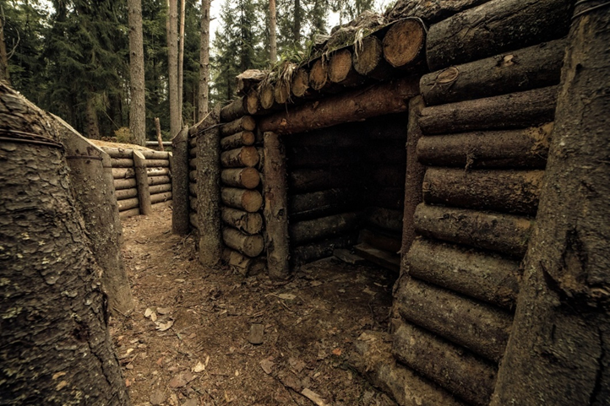
РАДИАЦИОННАЯ, ХИМИЧЕСКАЯ
И БИОЛОГИЧЕСКАЯ ЗАЩИТА
23
При расположении на месте
Части и подразделения должны располагаться рассредоточено, в пределах, исключающих поражения двух батальонов или равных им подразделений одним ядерным боеприпасом средней мощности, двух рот одним ядерным боеприпасом малой мощности, двух взводом одним боеприпасом сверхмалой мощности. При этом расстояние между районами расположения могут составлять 0,5-5 км.

Slide 24
РАДИАЦИОННАЯ, ХИМИЧЕСКАЯ
И БИОЛОГИЧЕСКАЯ ЗАЩИТА
24
На марше
Подразделения должны рассредоточиваться по фронту и в глубину. Это достигается:
использованием возможно большого количества маршрутов, удаленных друг от друга на 3-5 км (что исключает одновременное поражение движущихся колонн одним ядерным боеприпасом средней мощности);
соблюдением дистанции между батальонами до 5 км;
исключением скопления войск в труднопроходимых местах, при прохождении крупных населенных пунктов, узлов, дорог, переправ, на привалах, в районах отдыха. В районах дневного (ночного) отдыха для личного состава и техники готовятся укрытия.

Slide 25
РАДИАЦИОННАЯ, ХИМИЧЕСКАЯ
И БИОЛОГИЧЕСКАЯ ЗАЩИТА
25
Учебные вопрос №4
Предназначение и порядок действий специально подготовленного отделения (расчета, экипажа), предназначенного для ведения радиационного, химического и биологического наблюдения (разведки) в подразделении.

Slide 26
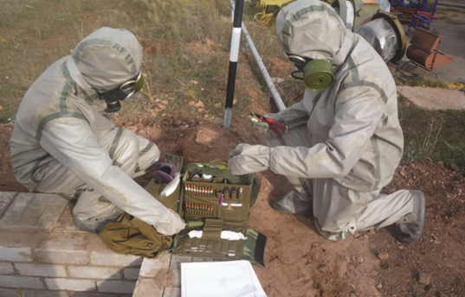
РАДИАЦИОННАЯ, ХИМИЧЕСКАЯ
И БИОЛОГИЧЕСКАЯ ЗАЩИТА
26
Реализация задач РХБ разведки достигается действиями штатных подразделений РХБ разведки, например таких, как взвод РХБР роты РХБЗ мотострелковой (танковой) бригады, а также специально подготовленного отделения (экипажа), составляющего химический разведывательный дозор (ХРД).

Slide 27
РАДИАЦИОННАЯ, ХИМИЧЕСКАЯ
И БИОЛОГИЧЕСКАЯ ЗАЩИТА
27
Химический разведывательный дозор может вести разведку:
• одного направления (маршрута) в зоне (районе, участке) радиоактивного и химического заражения;
• границ заражения в очаге поражения ядерным и химическим оружием;
• направления действий подразделения, производящего спасательные работы;
• района площадью до 100 кв. км, предназначенного для расположения подразделений или проведения специальной обработки войск.

Slide 28
РАДИАЦИОННАЯ, ХИМИЧЕСКАЯ
И БИОЛОГИЧЕСКАЯ ЗАЩИТА
28
Перед началом разведки личный состав по команде командира отделения (экипажа) переводит средства индивидуальной защиты в положение «наготове». В «боевое» положение средства индивидуальной защиты переводятся при обнаружении радиоактивного заражения свыше 0,5 Р/ч, отравляющих веществ, бактериальных (биологических) средств или заблаговременно при приближении к району заражения.

Slide 29
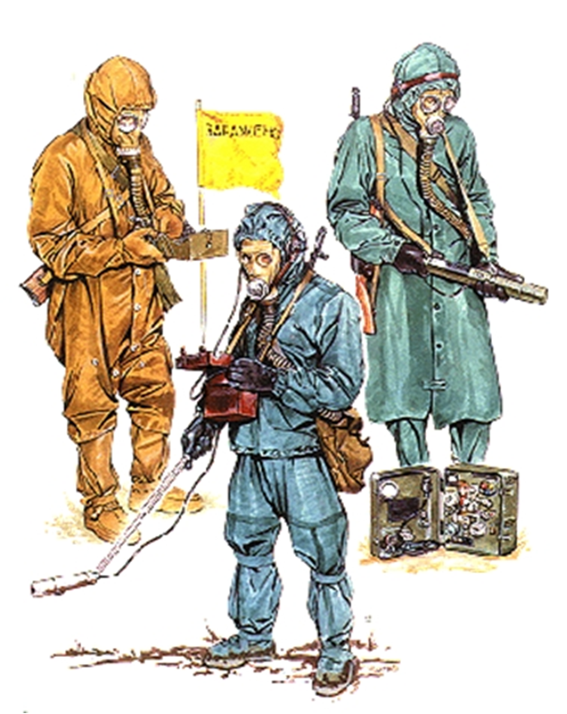
РАДИАЦИОННАЯ, ХИМИЧЕСКАЯ
И БИОЛОГИЧЕСКАЯ ЗАЩИТА
29

Slide 30
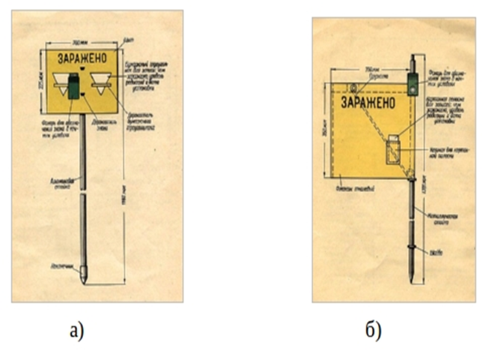
РАДИАЦИОННАЯ, ХИМИЧЕСКАЯ
И БИОЛОГИЧЕСКАЯ ЗАЩИТА
30

Slide 31
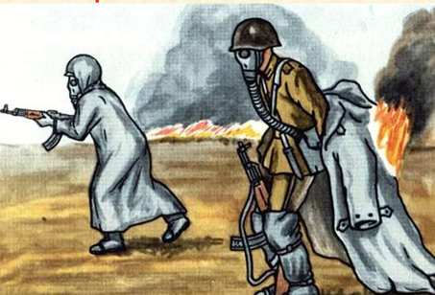
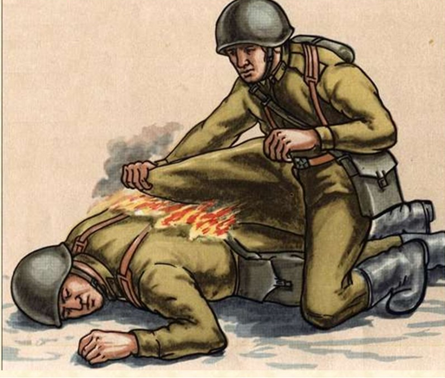
РАДИАЦИОННАЯ, ХИМИЧЕСКАЯ
И БИОЛОГИЧЕСКАЯ ЗАЩИТА
31
Вывод: В каких бы условиях боевой обстановки не находилось подразделение, командир обязан всегда провести РХБ разведку.

